Slide 1


OPIS RESAVANJA ZADATAKA Administriranje baza podataka
PROFESOR:
Dr Dusan Stefanovic
ASISTENT:
Nikola vukotic
Studenti:
Aleksandar Savic REK07/20

Slide 2
Kreiranje 3 korisničke funkcije i njihova upotreba
DELIMITER – predstavljaju znakove za oznacavanje krajeva pojedincanih sql naredbi, uglavnom se koriste kod funkcija, procedura, trigger-a itd…
BEGIN/END – predstavljaju pocetak I kraj jednog bloka koda
CREATE FUNCTION – naredba za pravljenje funkcije, u okviru ove naredbe potrebno je napisati ime funkcije, kao I unosne argumente na osnovu kojih se vrse odredjene operacije I za kraj se vraca rezultat
RETURN – sluzi za vracanje rezultata na pozivajucem delu koda

Slide 3

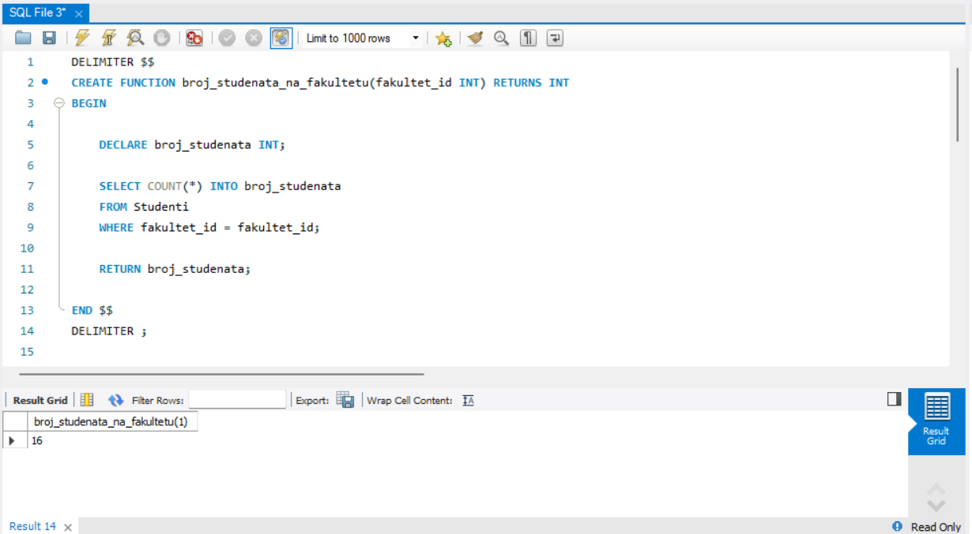
Kreiranje 3 korisničke funkcije i njihova upotreba
1. Funkcija za dobijanje ukupnog broja studenata na fakultetu

Slide 4
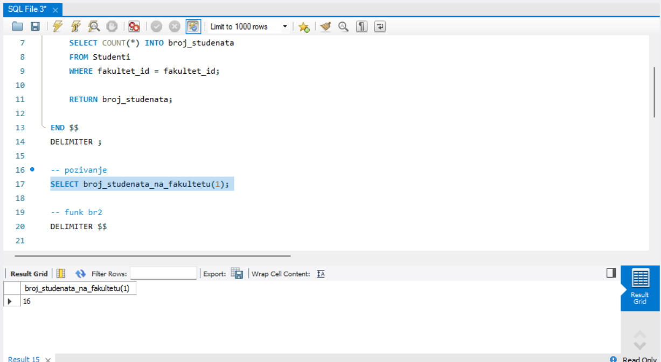
Kreiranje 3 korisničke funkcije i njihova upotreba
Na prethodnom slajdu definisana je funkcija broj_studenata_na_fakultetu, koja na osnovu unetog id-a (u ovom slucaju fakultet_id) vraca ukupan broj studenata.
Na ovom slajdu prikazano je pozivanje funkcije, gde je fakultet_id = 1.
U rezultatu je prikazan broj studenata koji se nalaze na fakultetu.

Slide 5
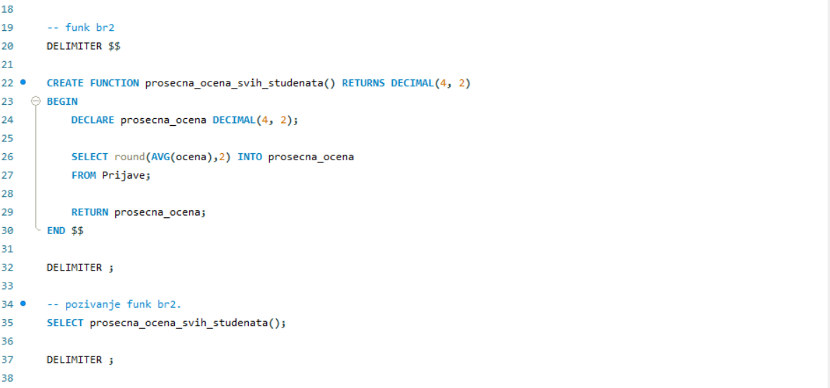
Kreiranje 3 korisničke funkcije i njihova upotreba
2. Funkcija za dobijanje prosecne ocene studenata

Slide 6
Kreiranje 3 korisničke funkcije i njihova upotreba
NA OVOM SLAJDU PRIKAZANO JE KREIRANJE FUNKCIJE ZA RACUNANJE PROSECNE OCENE SVIH STUDENATA BEZ UNOSNIH PARAMETARA
NA SAMOM POCETKU DEKLARISANA JE PROCSECNA_OCENA, ZAOKRUZENA NA DVE DECIMALE, TAKODJE POVRATNA VREDNOST TREBA DA VRACA PROSECNU OCENU U DECIMALNOM OBLIKU, ZAOKRUZENOM NA 2 DECIMALE

Slide 7
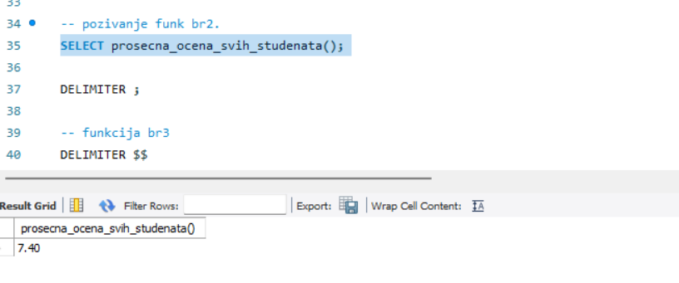
Kreiranje 3 korisničke funkcije i njihova upotreba
2. Funkcija za dobijanje prosecne ocene studenata

Slide 8
Kreiranje 3 korisničke funkcije i njihova upotreba
NA OVOM SLAJDU PRIKAZANO JE KREIRANJE FUNKCIJE ZA RACUNANJE PROSECNE OCENE SVIH STUDENATA BEZ UNOSNIH PARAMETARA
NA SAMOM POCETKU DEKLARISANA JE PROCSECNA_OCENA, ZAOKRUZENA NA DVE DECIMALE, TAKODJE POVRATNA VREDNOST TREBA DA VRACA PROSECNU OCENU U DECIMALNOM OBLIKU, ZAOKRUZENOM NA 2 DECIMALE

Slide 9
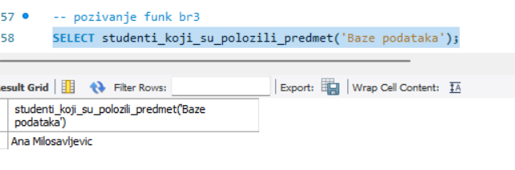
Kreiranje 3 korisničke funkcije i njihova upotreba
3. Funkcija za prikaz studenata koji su polozili zadati predmet

Slide 10
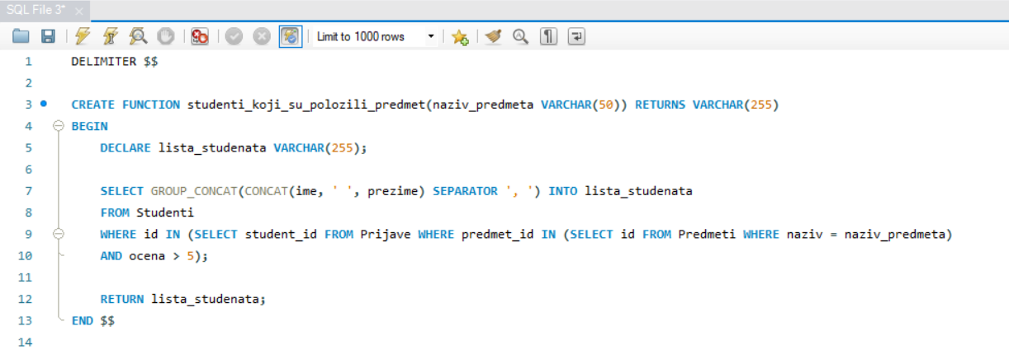
Kreiranje 3 korisničke funkcije i njihova upotreba
Na samom pocetku, kao ulazni parameter definisan je naziv_predmeta – VARCHAR. Na osnovu unetog parametra, kao na primeru sa prethodnog slajda, gde je unet predmet “Baze podataka”, funkcija vraca listu studenata koji su polozili taj predmet.
Deklarisana je lista studenata koja je sluzila za punjenje studentima koji pripadaju dole definisanom upitu.
Na kraju se vraca ocean veca od 5.

Slide 11
Kreiranje procedura
Kreiranje 3 procedure i njihova upotreba
- 1 bez parametara
- 1 sa IN i OUT parametrima
- 1 sa IN, OUT i INOUT parametrima

Slide 12
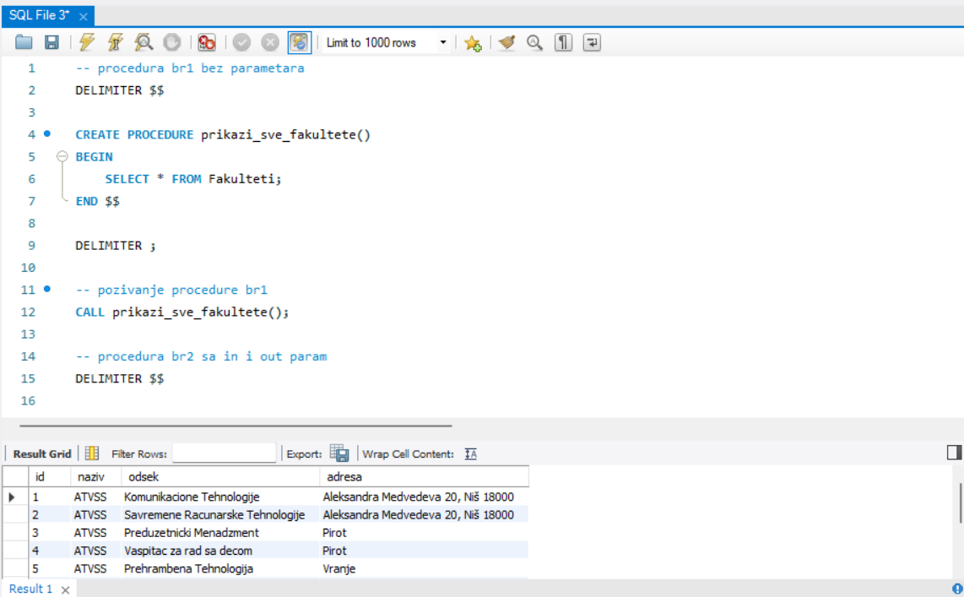
Kreiranje procedura
Prikazana je procedura bez ulaznih I izlaznih parametara, koja treba da prikaze sve odseke na fakultetu.
Poziva se koriscenjem naredbe CALL.

Slide 13
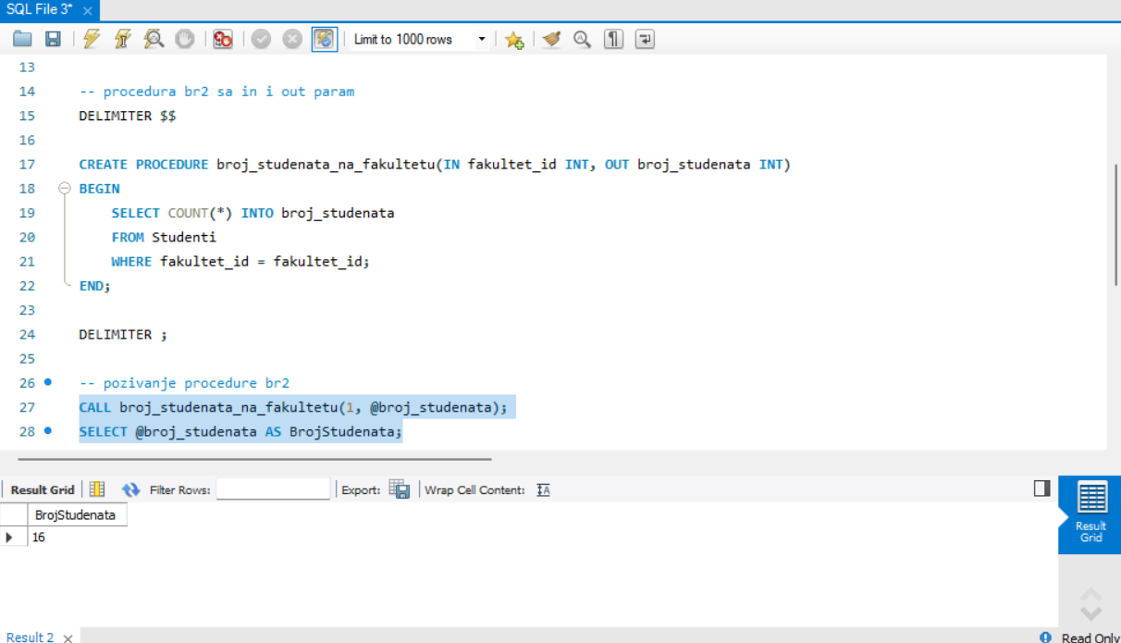
Kreiranje procedura
Na ovom slajdu prikazana je procedura, koja za ulazni parameter ima fakultet_id(IN) I za za izlazni(OUT) broj_studenata.
U pozivanju, za fakultet_id stavljana je vrednost, a kao rezultat dobijamo ukupno 16 studenata, kao I sto je rethodno uneto u bazi.
Ima drugaciju strukturu poziva u odnosu na prethodnu procedure.

Slide 14
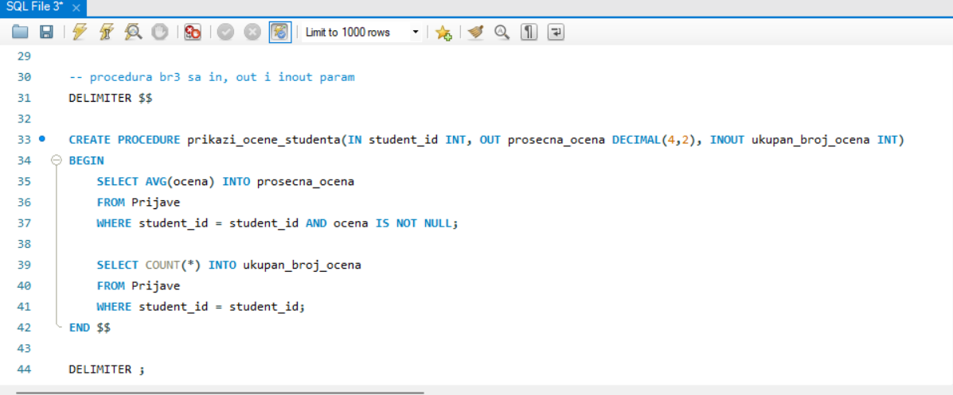
Kreiranje procedura
Na ovom slajdu prikazana je procedura sa IN, OUT I INOUT parametrima.
Sastavljena je iz dva upita, prvi za punjenje prosecne ocene (OUT), drugi je za ukupan broj ocena (INOUT).

Slide 15
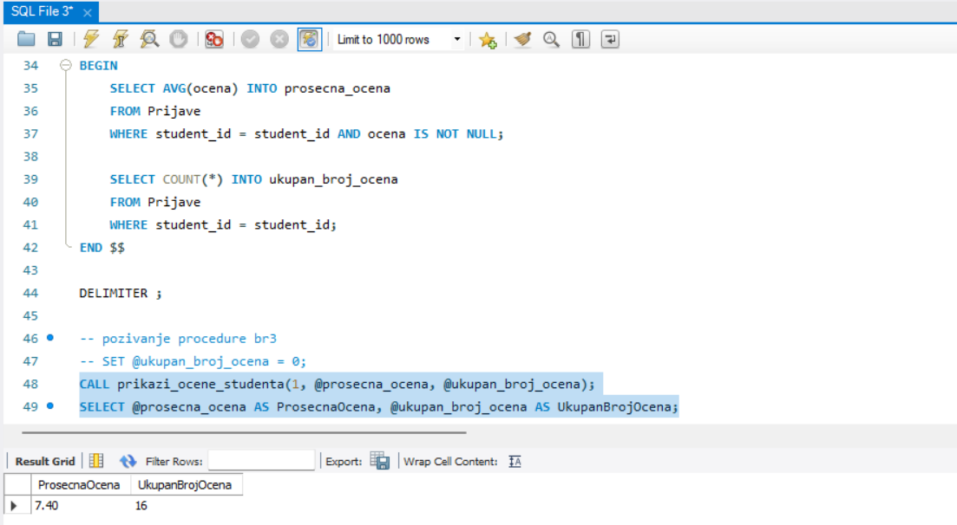
Kreiranje 3 korisničke funkcije i njihova upotreba
Na izvrsenju ove procedure, dobijamo prosecnu ocenu, kao I ukupan broj dobijenih ocean.

Slide 16
hVALA NA PAZNJI!

